Slide 1
期末提分《压强》专题讲练

Slide 2
重点知识点归纳
一、压强
1.压强是表示压力作用效果的一个物理量，它的大小与 压力 和 受力面积 有关。
2.压强的定义：物体单位面积上受到的压力叫做压强。
3.公式 P= F/S 。式中P表示压强，单位是帕斯卡;F表示 压力，单位是 N ; S表示受力面积，单位是平方米。
4.国际单位：帕斯卡，简称帕，符号是Pa。1Pa=lN/m2，其物理意义是：1m² 受力面积受到的压力为1N 。

Slide 3
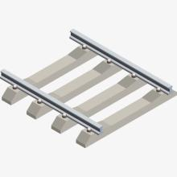
5.增大和减小压强的方法
(1)增大压强的方法：①增大 压力 ；②减小 受力面积 。(ex. 用力握住刹车手柄、磨刀 )
(2)减小压强的方法：①减小 压力；②增大 受力面积 。(ex. 卸下货物、铁轨上铺枕木 )

Slide 4
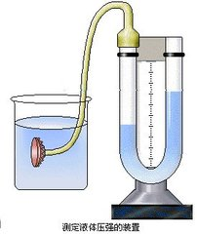
二、液体压强
1.液体压强的特点
(1)液体向各个方向都有压强。
(2)同种液体中在同一深度处液体向各个方向的压强 相等 。
(3)同种液体中，深度越 大，液体压强越 大 。
(4)在深度相同时，液体密度越 大，液体压强越 大 。

Slide 5
2.液体压强的大小
(1)液体压强与 液体密度 和 所处深度 有关。
(2)公式：P=ρ_{液} gh 。式中，P表示液体压强单位帕斯卡(Pa);
ρ表示液体密度，单位是千克每立方米(kg/m³);h表示液体深度，单位是米(m)。

Slide 6
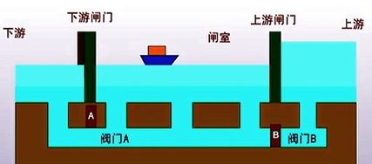
3.连通器——液体压强的实际应用
(1)原理：连通器里的液体在不流动时，各容器中的液面高度总是相同的。
(2)应用: 茶壶、水位计、下水道弯管、船闸等 。
4.船闸的工作原理

Slide 7
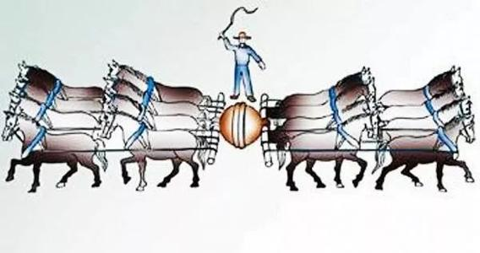
马德堡半球实验：证明了大气压的存在

Slide 8
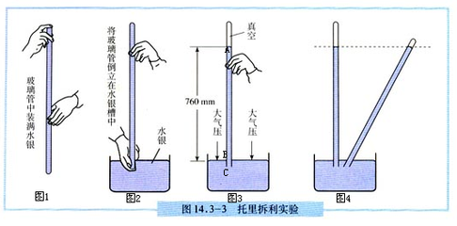
三、大气压强
1.大气压产生的原因：由于 受到重力 的作用，并且空气具有 流动性，因此发生挤压而产生的。
2.大气压的测量——托里拆利实验

Slide 9
关于托里拆利实验
(1)实验方法：在长约1m、一端封闭的玻璃管里灌满水银，用于指将管口堵住，然后倒插在水银槽中。放开于指，管内水银面下降到一定高度时就不再下降，这时测出管内外水银面高度差约为760mm。
(2)计算大气压的数值：P₀=P_{水银}=ρgh=13.6×10³ kg/m³ ×9.8 N/kg×0.76m
=1.013x10⁵Pa。所以，标准大气压的数值为：P₀=1.013×10⁵Pa=760mmHg。

Slide 10
注意：
(3)以下操作对实验没有影响：
①玻璃管是否倾斜; ②玻璃管的粗细; ③在不离开水银槽面的前提下玻璃管口距水银面的位置。
(4)若实验中玻璃管内不慎漏有少量空气，液体高度减小，则测量值要比真实值偏小。

Slide 11

请同学们思考：
为什么托里拆利实验用水银而不用水？

Slide 12
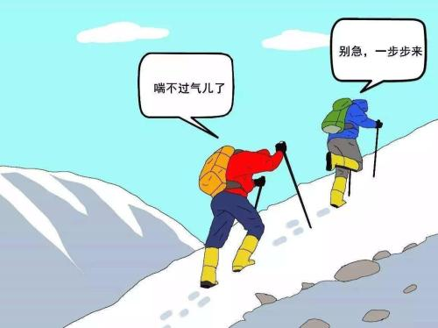

3.大气压随 海拔高度 增加而减小，同时受天气的影响。
高原反应

Slide 13

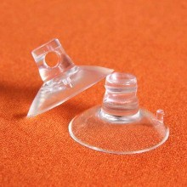
4.水的沸点随气压的减小而 降低，随气压的增大而 升高 。
5.气压计——测定大气压的仪器。种类：水银气压计、金属盒气压计(又叫做无液气压计)。
6.大气压的应用：吸管、吸盘、针筒 等。

Slide 14
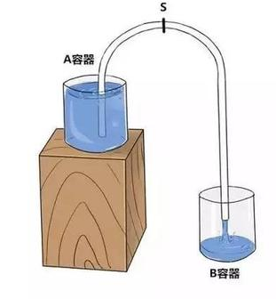
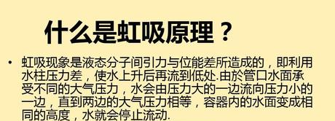
虹吸现象

Slide 15
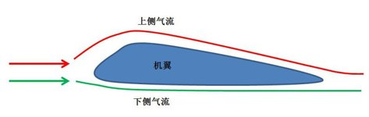
四、液体压强与流速的关系
1.在气体和液体中，流速越 大 的位置压强越 小 。
2.飞机的升力的产生：飞机的机翼通常都做成上面凸起、下面平直的形状。当飞机在机场跑道上滑行时，流过机翼上方的空气速度 大 、压强 小，流过机翼下方的空气速度 小 、压强 大 。机翼上下方所受的压力差形成向上的升力。

Slide 16
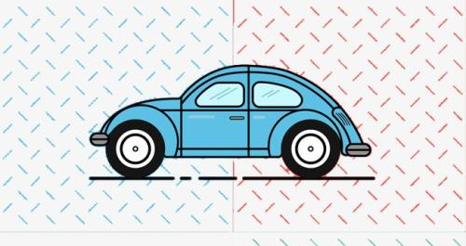
请同学们思考：
为什么汽车的形状要做成流线型？

